Slide 1

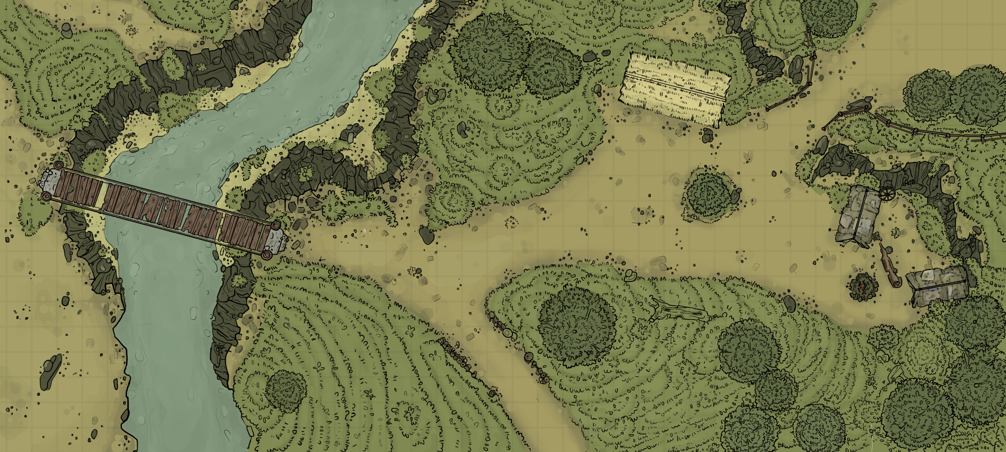
CardGame-Kingdoms
^{C}K^{g}
Online
Offline
Settings
Cards
Exit

Slide 3

Settings
IP:

Slide 4
Opponent Found
Online Lobby
^{C}K^{g}
Awaiting Opponent …
UnReady
Ready

Slide 9
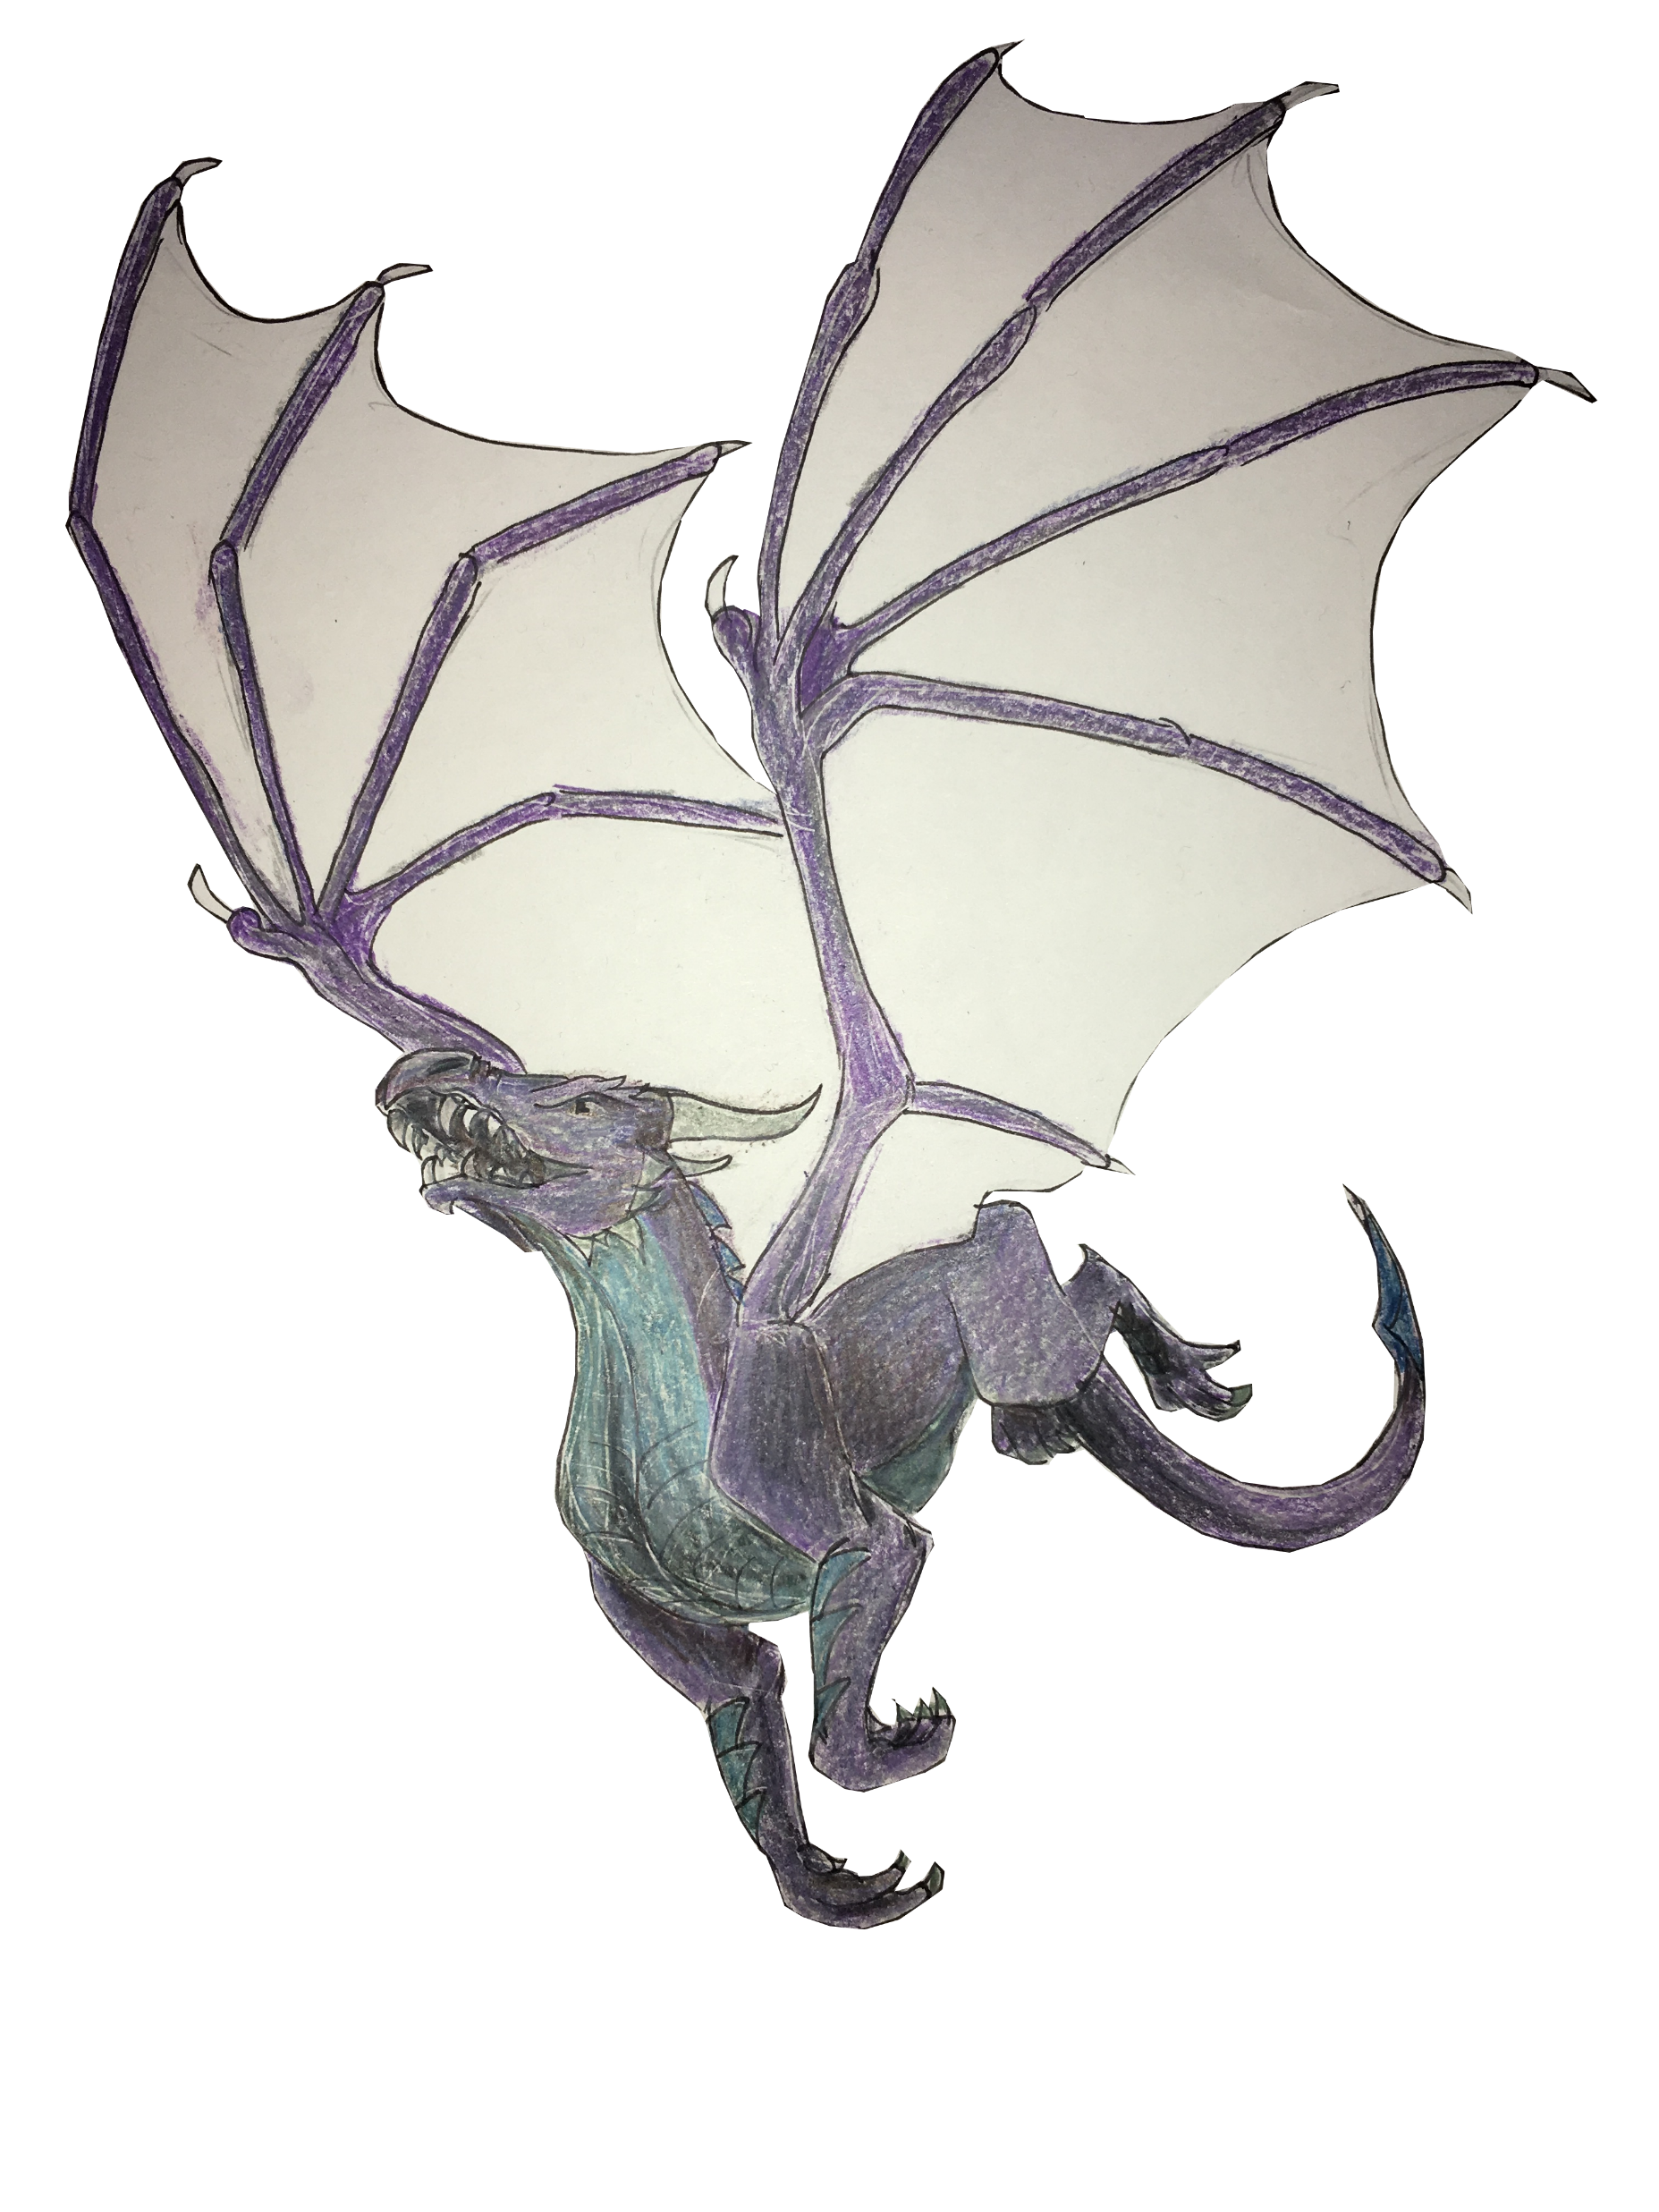

Slide 10


Name
Name
900
750
750
Special / Description

Slide 11
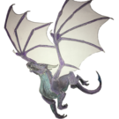
Dragon
Ein schlafender Drache
Er erwacht erst ab 5000 Leben auf, ist dann aber kaum aufzuhalten!

Slide 13
^{C}K^{g}
^{C}K^{g}

Slide 14


